Slide 1





Happy Farm
Team3

Slide 2
Prototype
影片播放

Slide 3
User Interface
註冊
登入
主畫面+提示
--提示:個人資料/倉庫/商店/土地
商店:買種子/體力/土地
種田:選擇種子
採收:選擇用錢或用體力
倉庫:查看種子庫存/賣成品

Slide 4
開始畫面

Slide 5



Slide 6
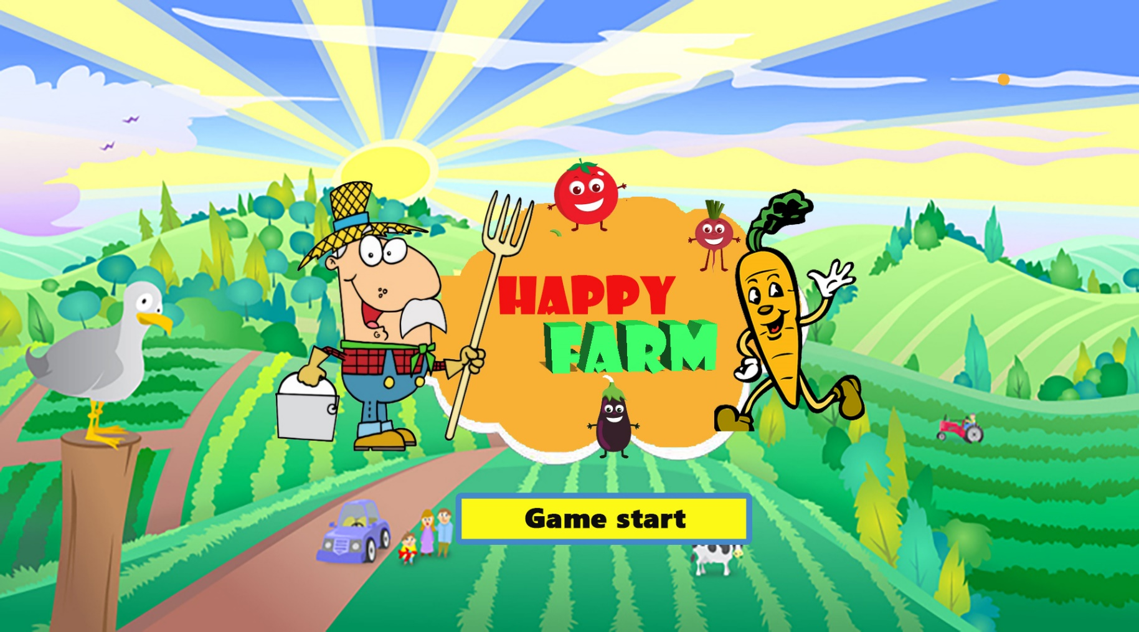

Slide 7
Login or Sign up

Slide 8
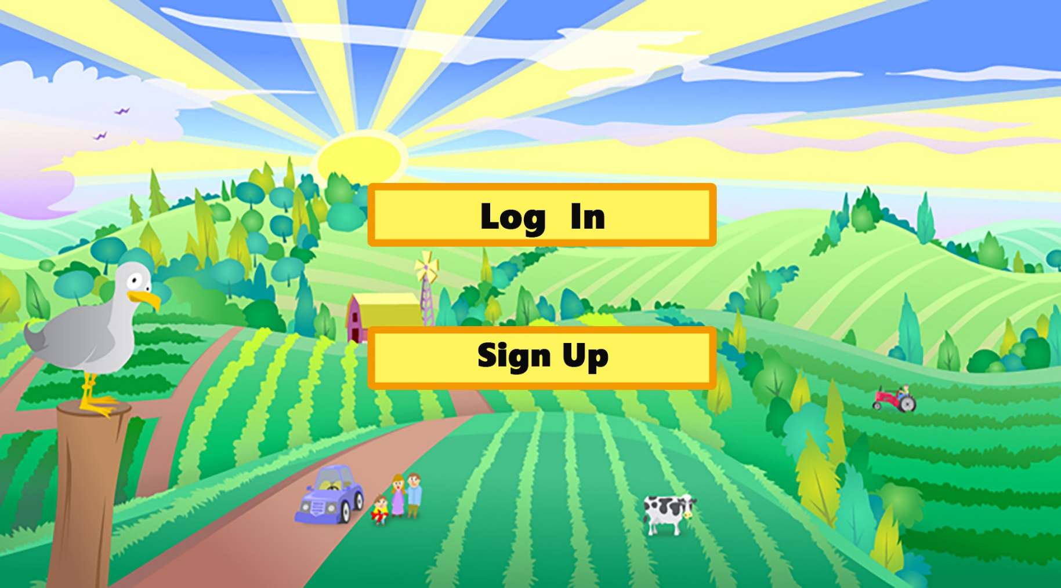

Slide 9
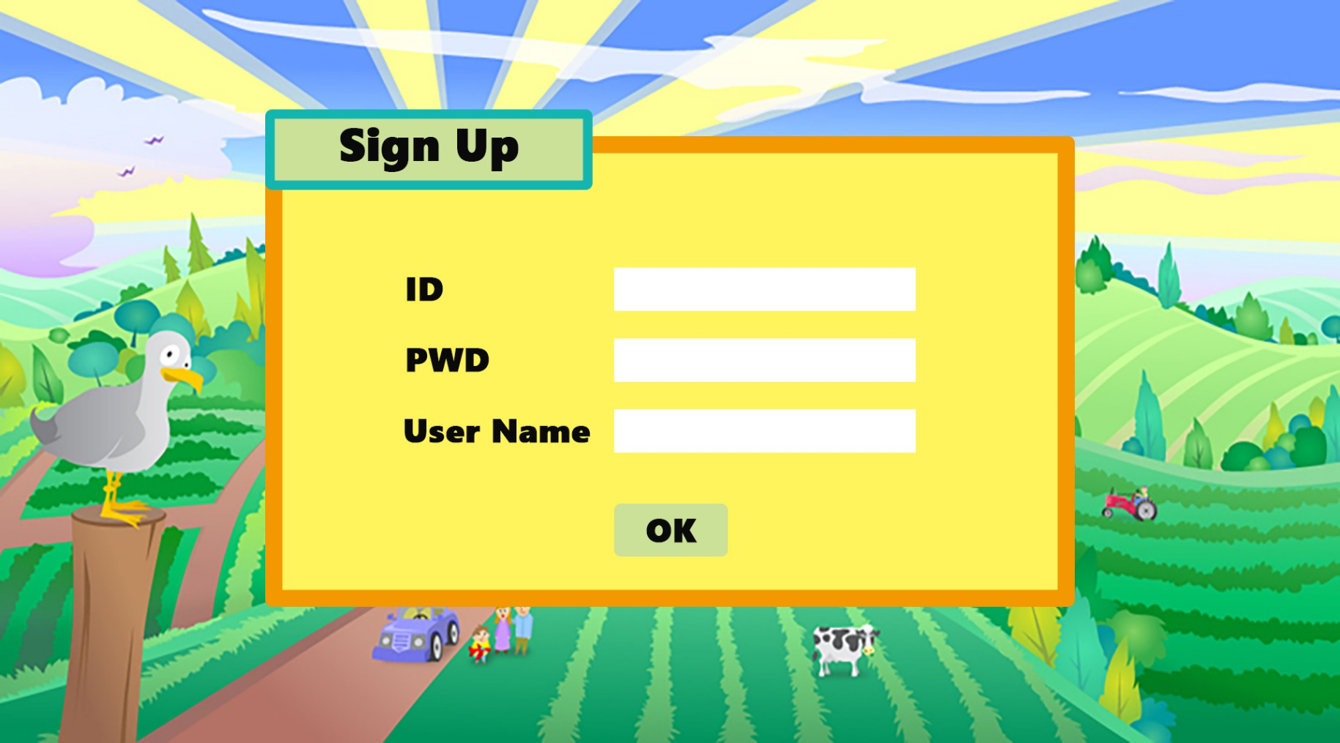

Slide 10
主畫面

Slide 11
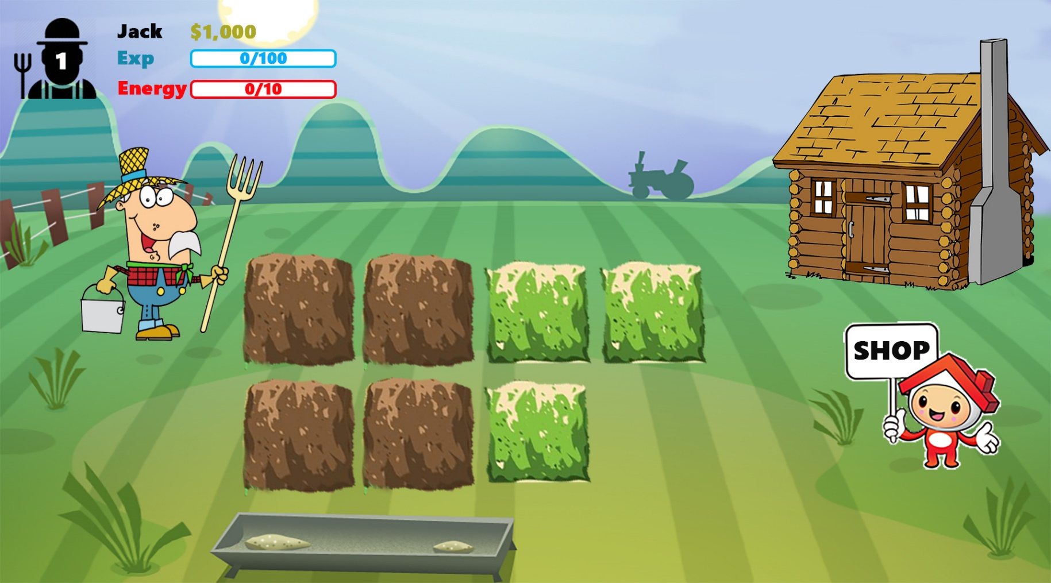

Slide 12
提示: 個人資料/倉庫/商店/土地

Slide 13
左上角會顯示玩家的狀態。
金錢:能用來購買物品或採收作物
經驗:透過種植與採收取得，等級越
高，能購買的種子種類越多
體力:種植或採收作物便會消耗體力，
可藉由商店購買體力。

Slide 14
選擇一塊土地後，再點選想種植的作物，等到時間到，便能選擇要用金錢還是體力來收成作物，如果想擁有更多土地，就要進入商店用金錢購買。

Slide 15
透過倉庫，玩家可以查看種子的資訊以及目前種子的庫存量，同時採收完的成品也會放在此處，玩家可以選擇販售來賺取金錢。

Slide 16
在商店中，可以購買種子、田地或是補充體力的食物，等級越高，能購買的種子種類也會越多。

Slide 17
商店: 種子/體力/土地

Slide 18
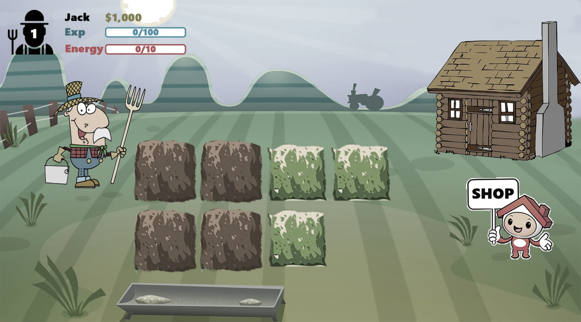
商店
種子
體力
土地
$ 10
1級
$ 15
1級
2級解鎖
購買
購買
購買
Back

Slide 19


商店
種子
體力
土地
每次補充10體力
$ 1000
一次補充全部體力
$ 10000
購買
購買
Back

Slide 20


商店
種子
體力
土地
2級經驗
$ 5000
開墾一塊新土地
開墾
Back

Slide 21
種田(選擇種子)

Slide 22
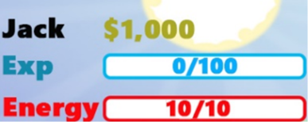


Slide 23
X15
X10

Slide 24
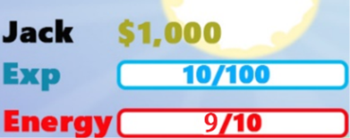


0:15:00

Slide 25
採收: 損失金錢、體力/獲得經驗值

Slide 26
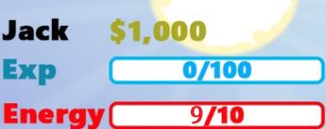

Slide 27
使用金錢或是體力採收
金錢(-500)
體力(-1)

Slide 28

Potato已採收完成。
獲得經驗值10，
已扣除金幣500。

Slide 29
倉庫: 查看種子庫存/賣成品

Slide 30
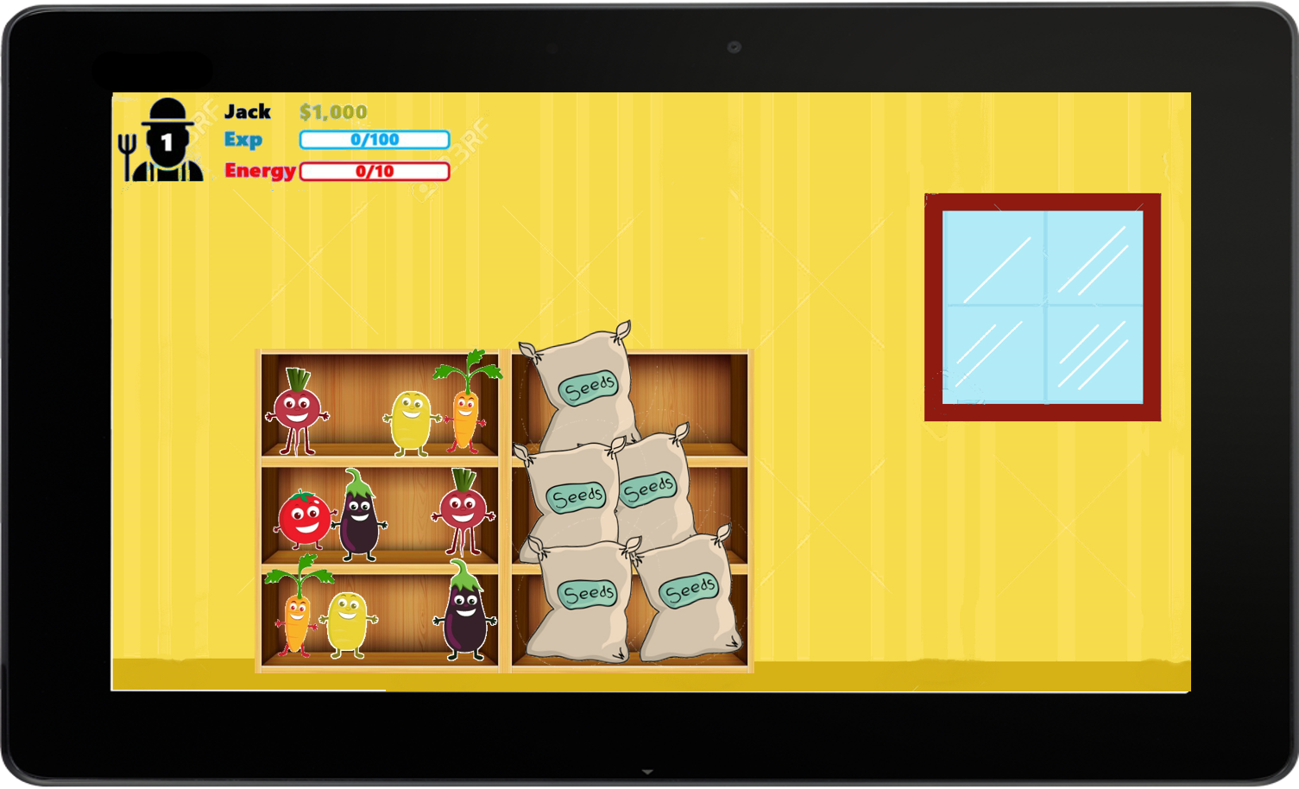
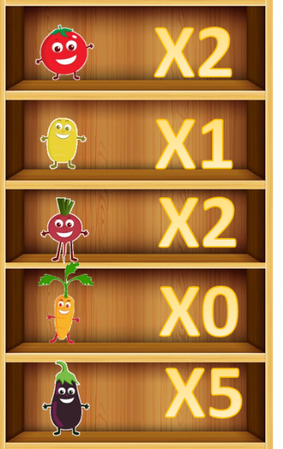
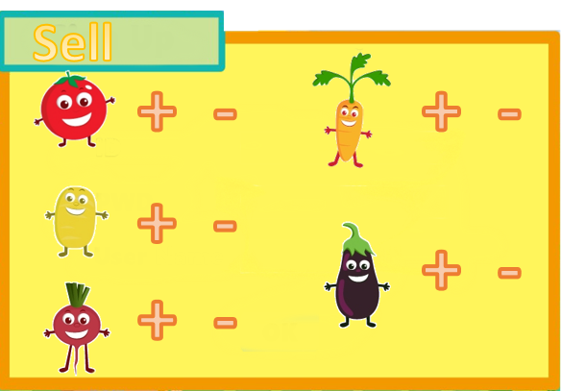

倉庫
成品
種子
250
300
350
400
Total：
500
Total：
BACK

Slide 31
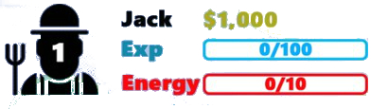







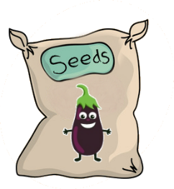
倉庫
X2
成品
種子
X1
Potato已成功售出
獲得金錢300
2
2
X2
X0
Total：300
X5
BACK

Slide 32


Slide 33



倉庫
X2
成品
種子
X1
X2
X2
X0
X0
X5
BACK

Slide 34
Data Model

Slide 35
